Slide 1
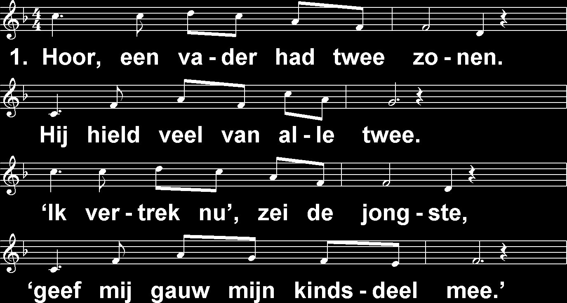
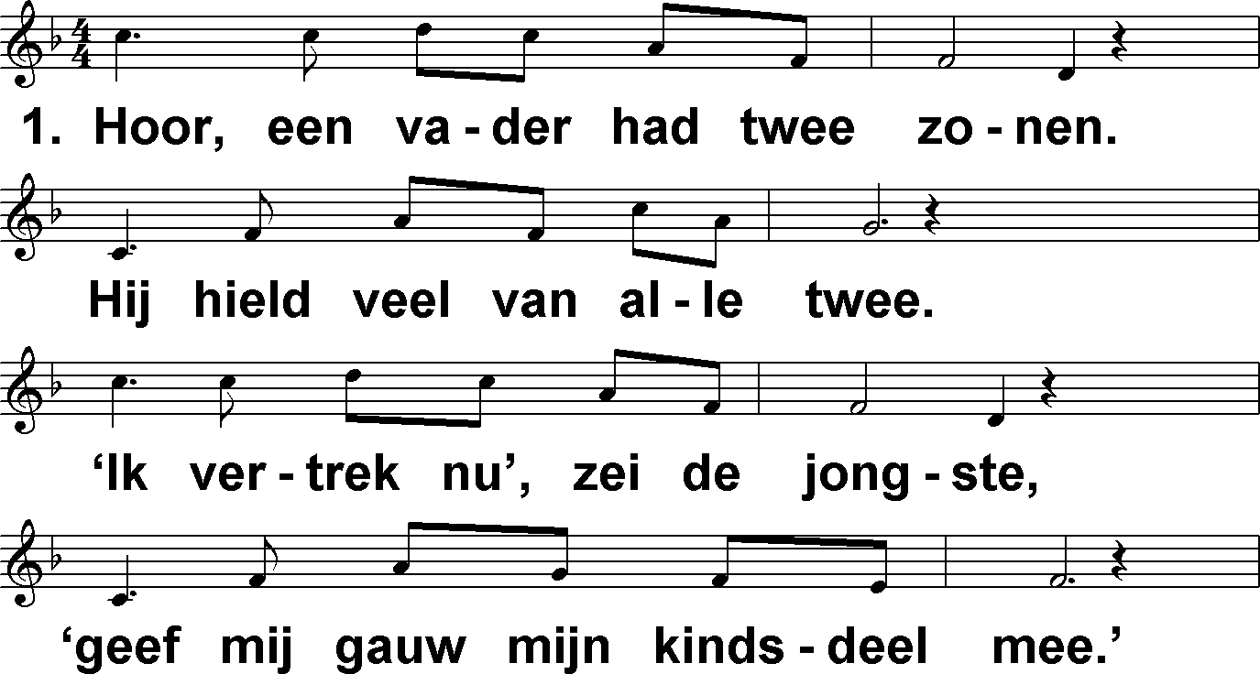
De wachtende vader (DbdB) t. J.P. Kuijper; m. C.C. Converse

Slide 2
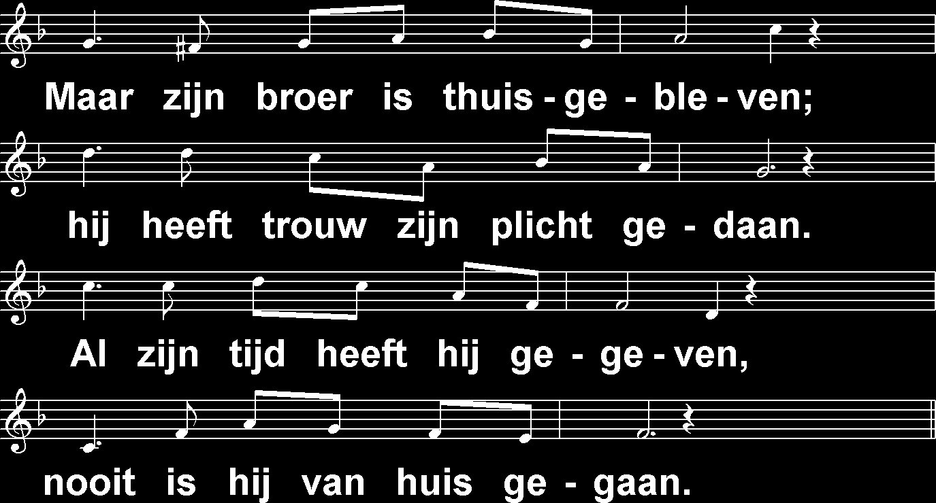
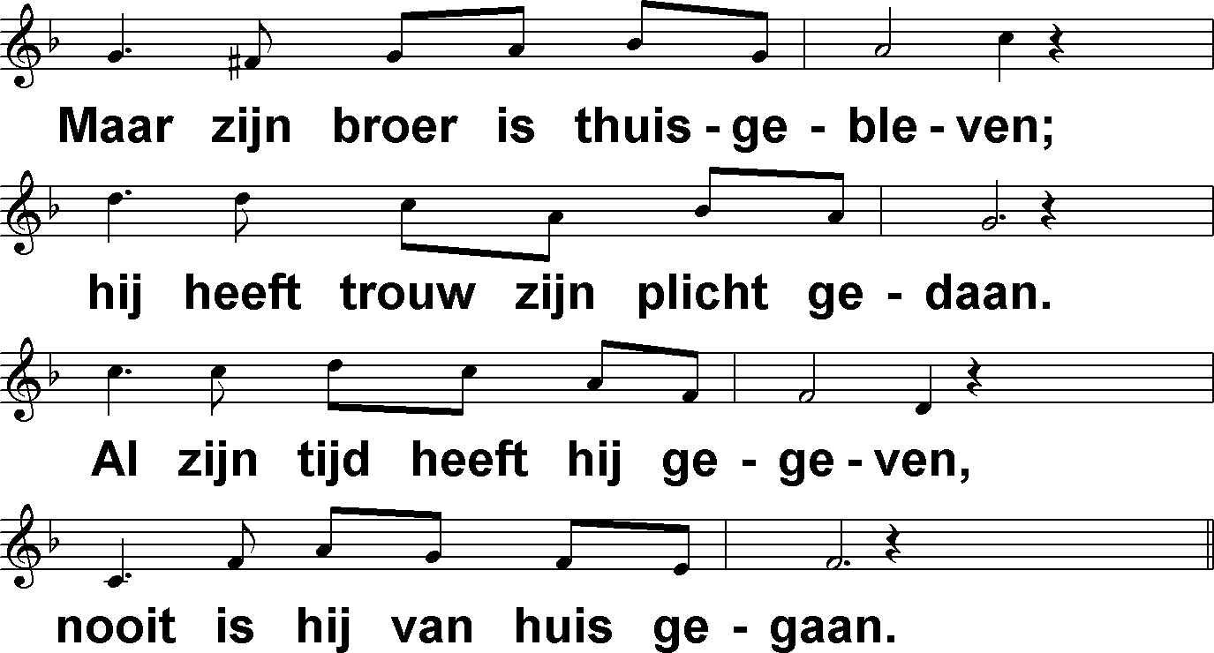
De wachtende vader (DbdB) t. J.P. Kuijper; m. C.C. Converse

Slide 3
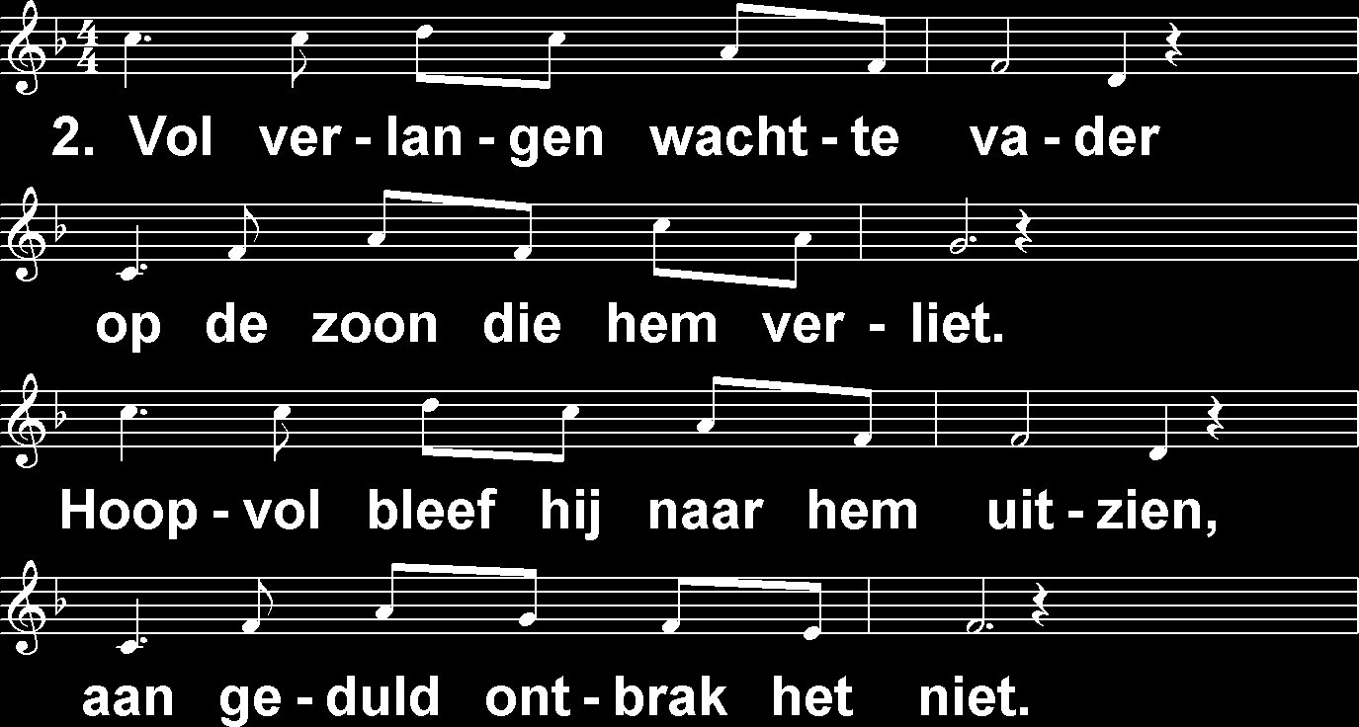
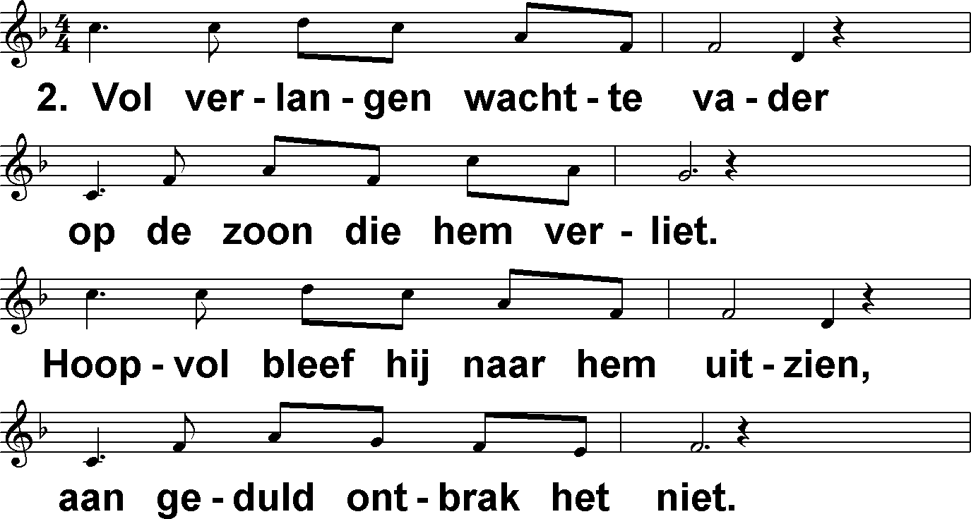
De wachtende vader (DbdB) t. J.P. Kuijper; m. C.C. Converse

Slide 4
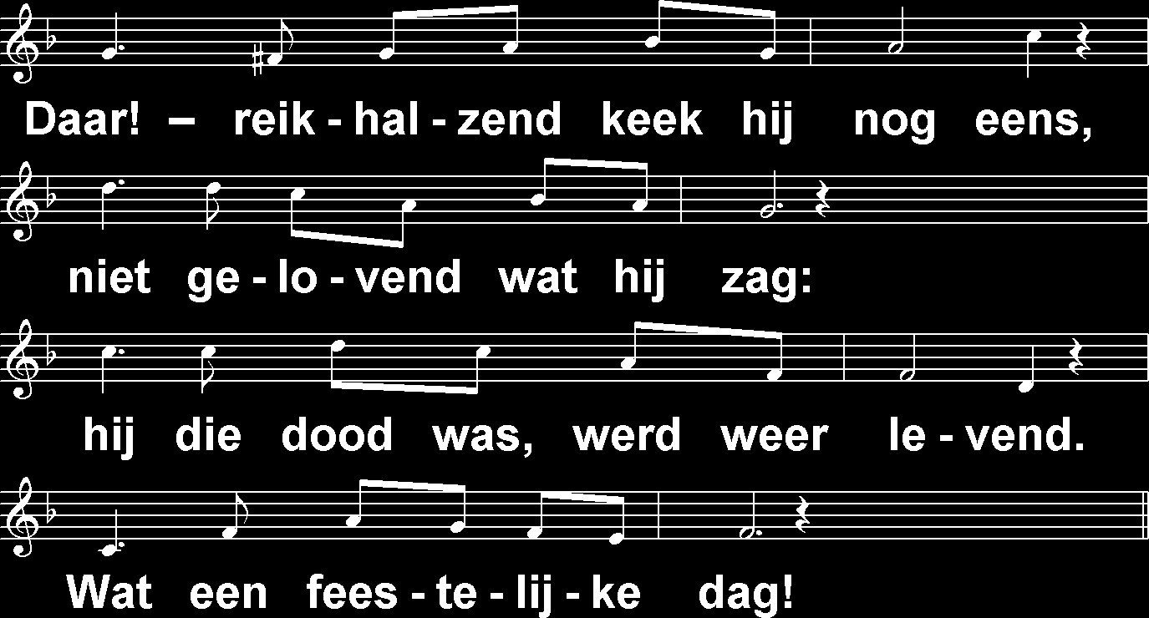
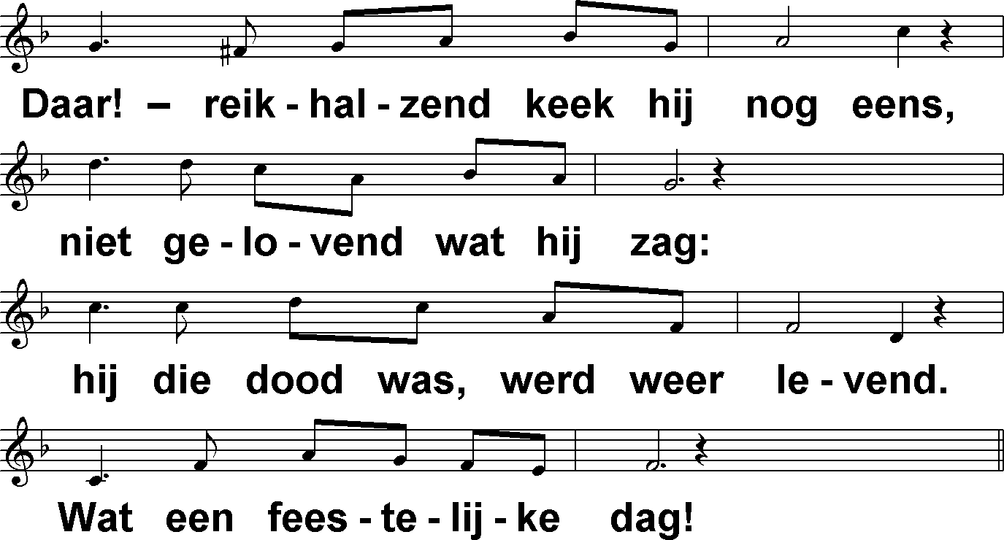
De wachtende vader (DbdB) t. J.P. Kuijper; m. C.C. Converse

Slide 5
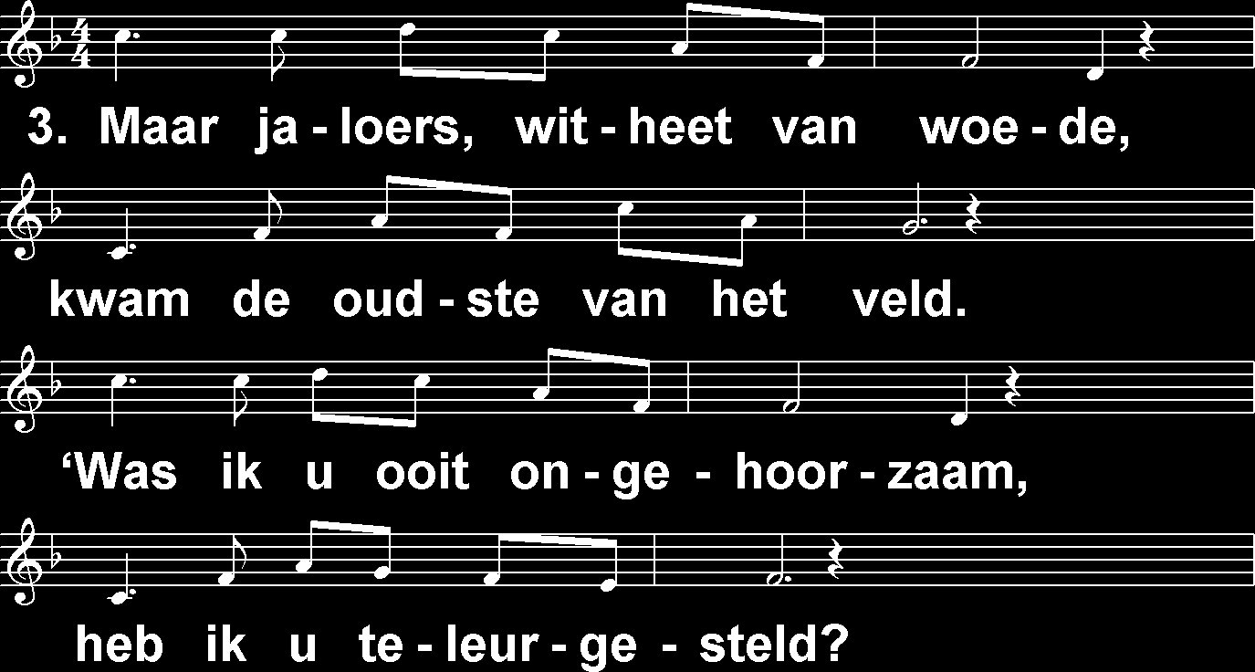
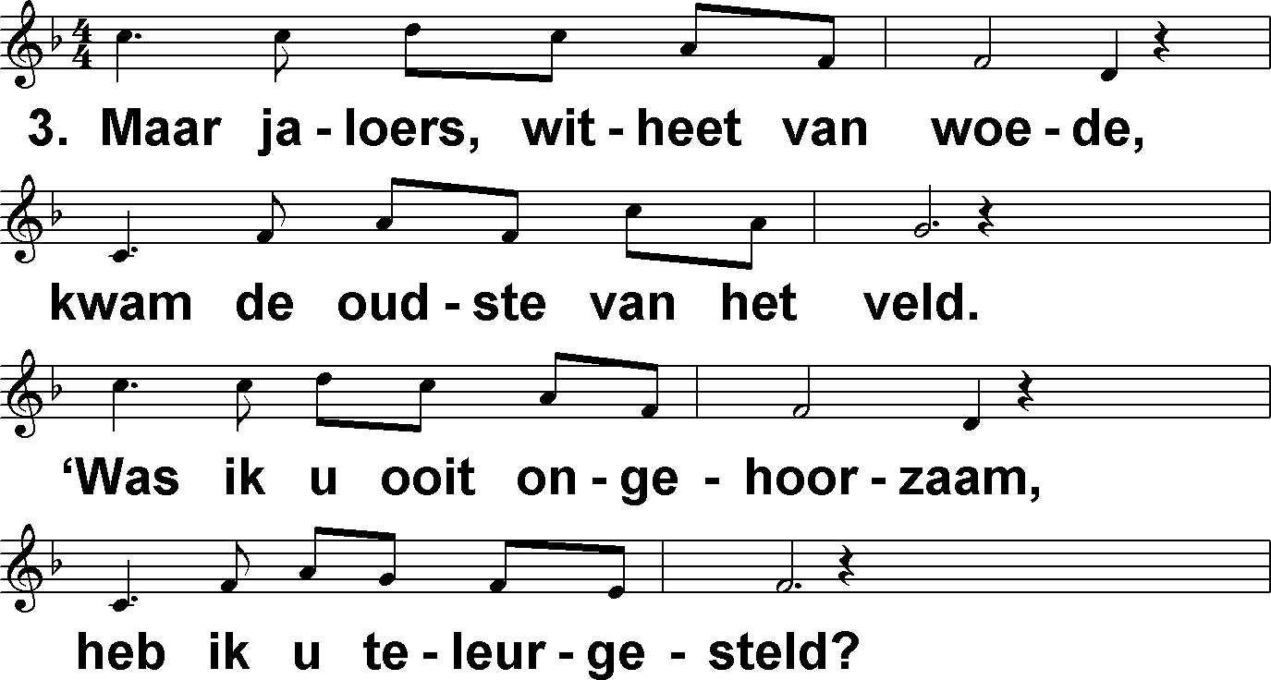
De wachtende vader (DbdB) t. J.P. Kuijper; m. C.C. Converse

Slide 6
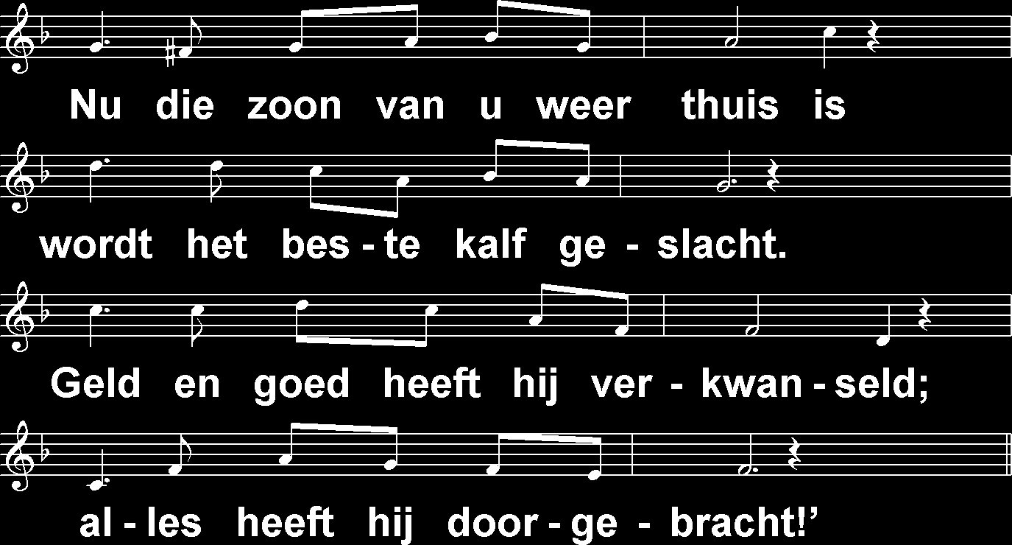
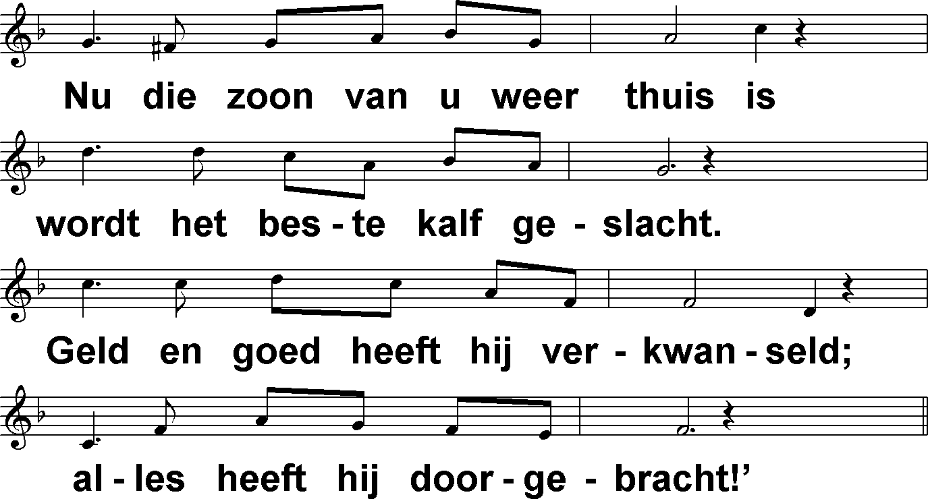
De wachtende vader (DbdB) t. J.P. Kuijper; m. C.C. Converse

Slide 7
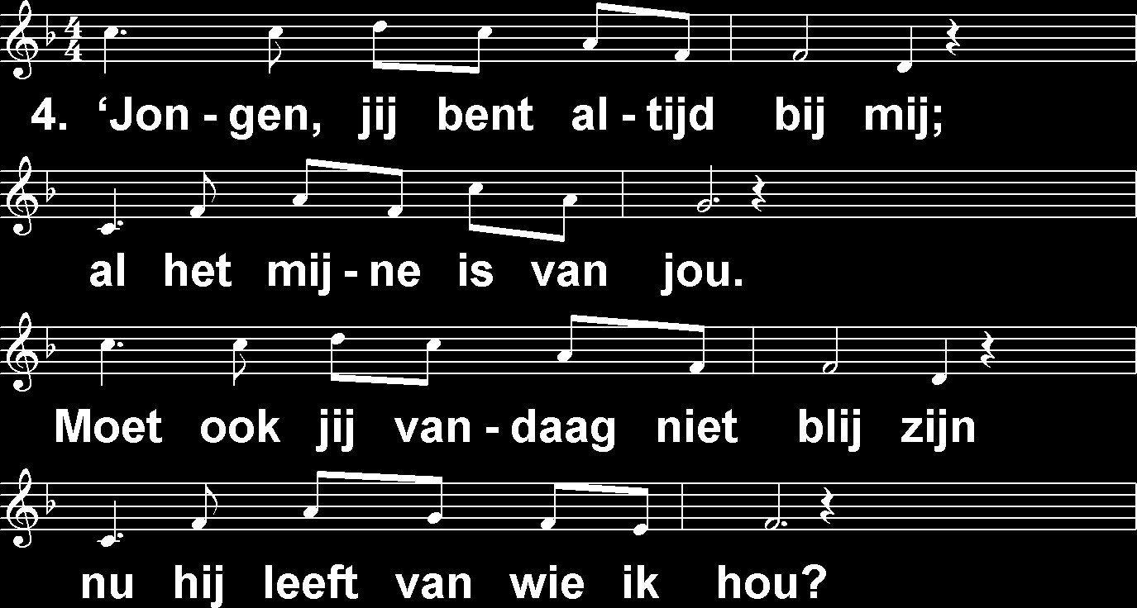
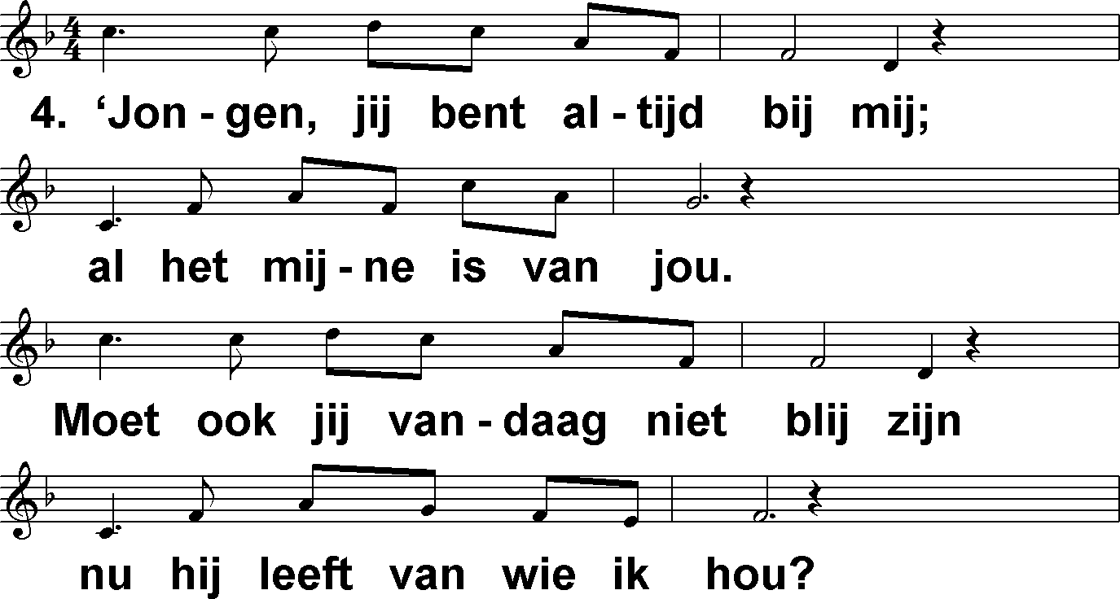
De wachtende vader (DbdB) t. J.P. Kuijper; m. C.C. Converse

Slide 8
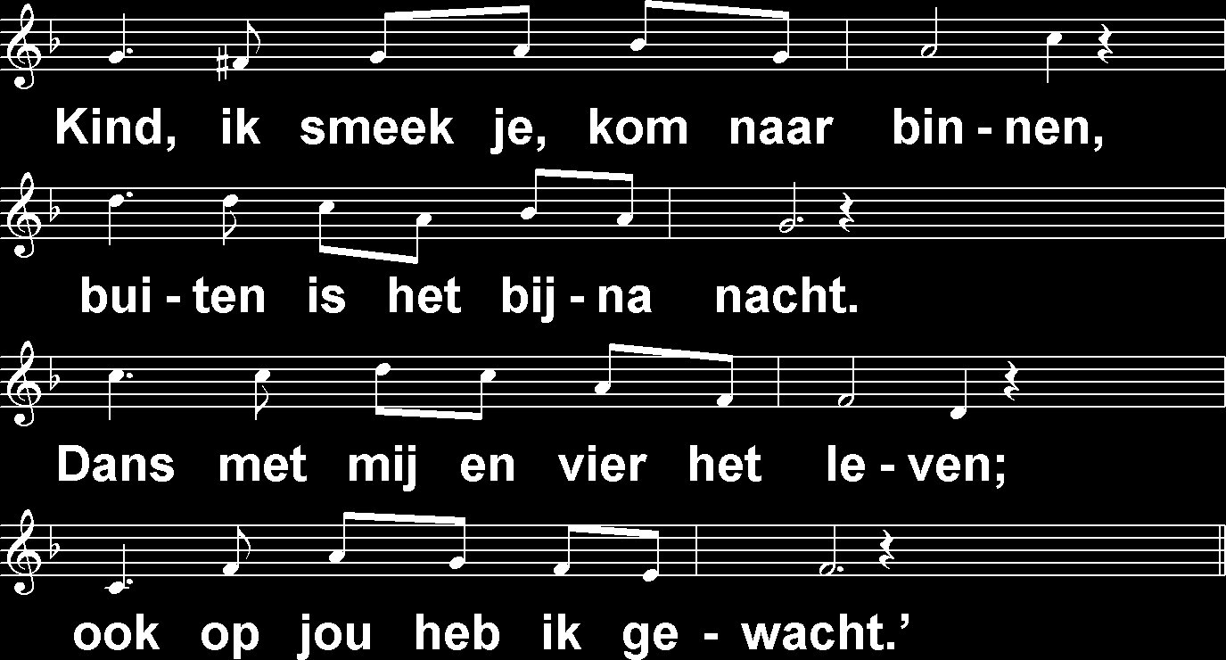
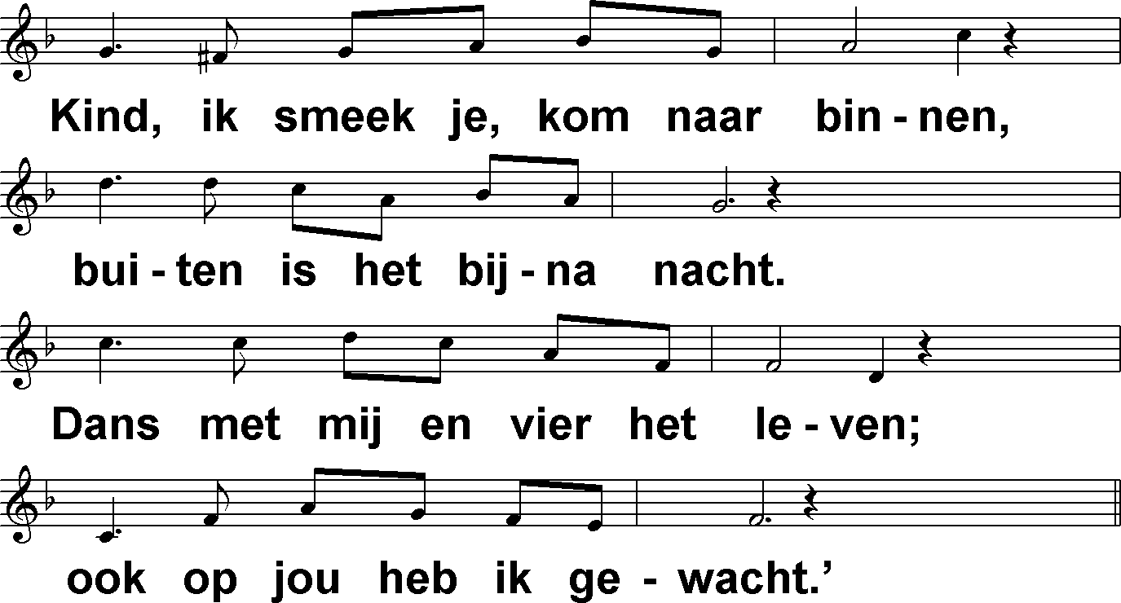
De wachtende vader (DbdB) t. J.P. Kuijper; m. C.C. Converse

Slide 9
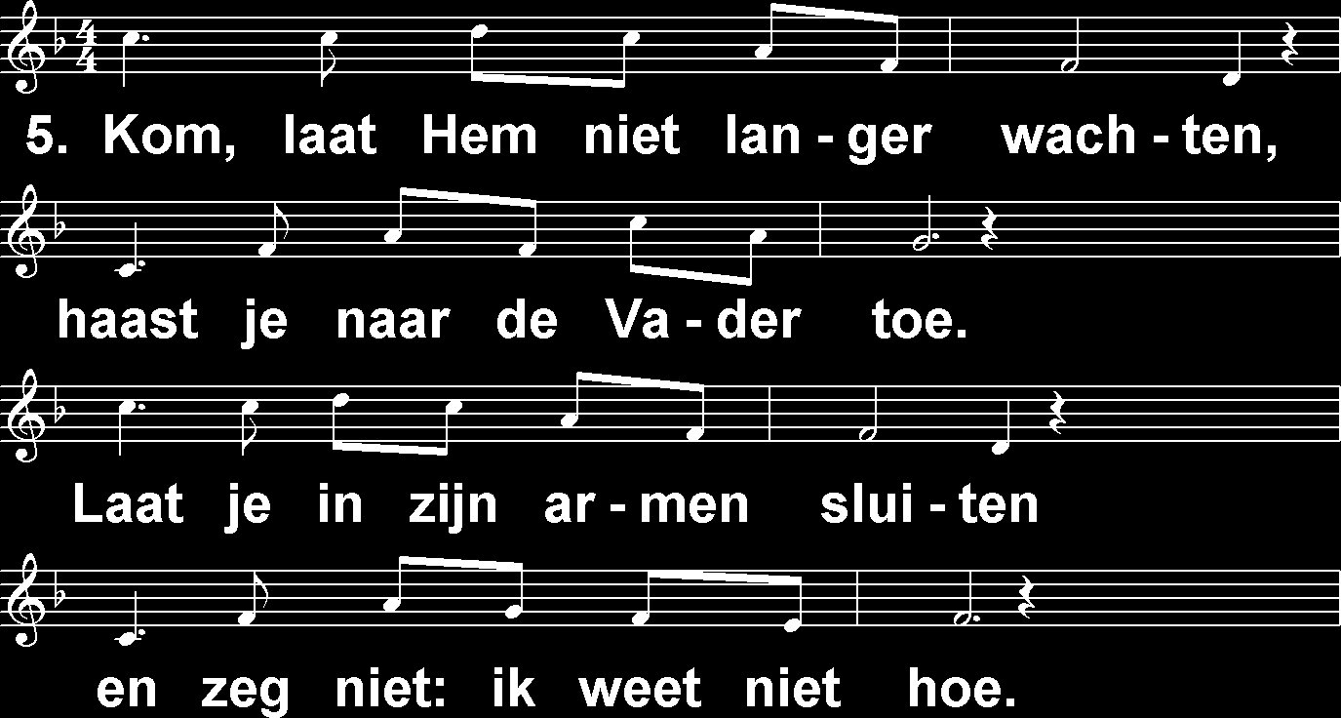
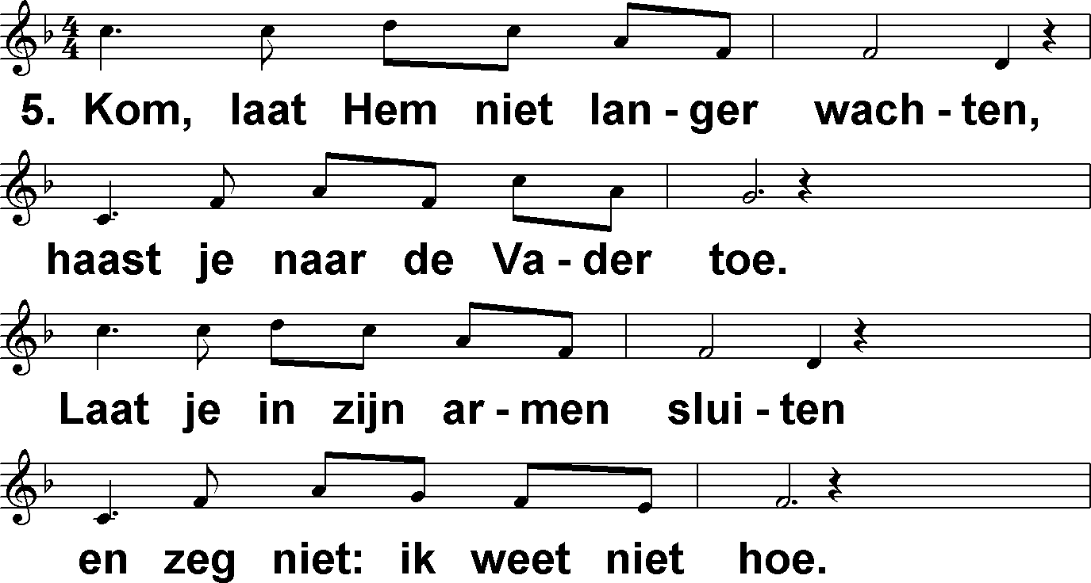
De wachtende vader (DbdB) t. J.P. Kuijper; m. C.C. Converse

Slide 10
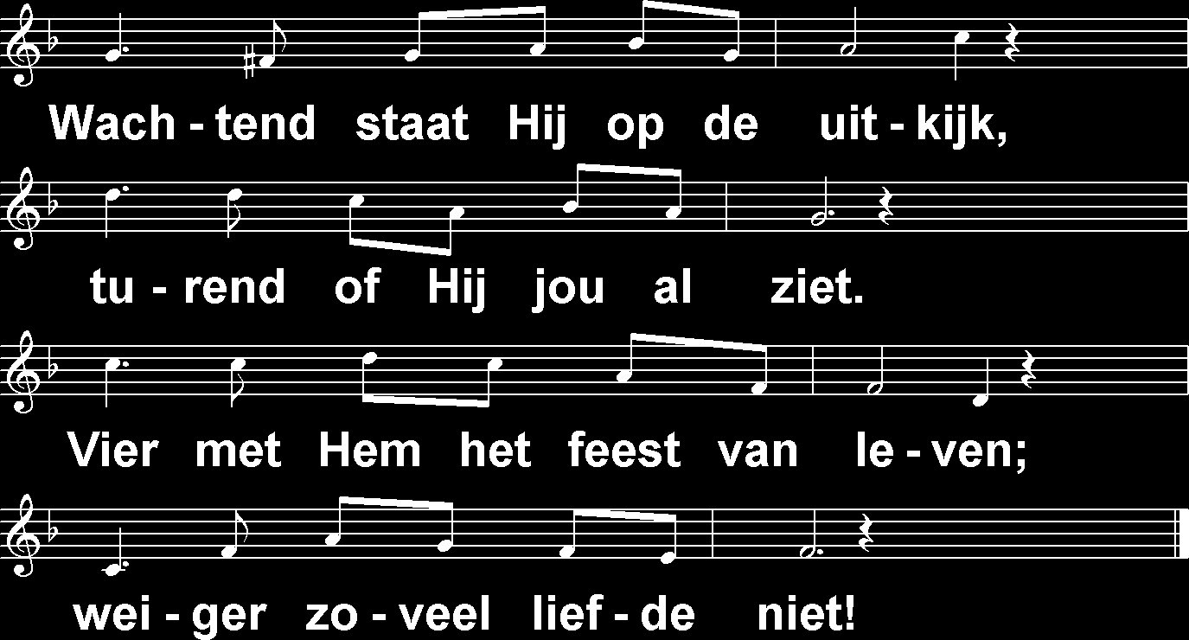
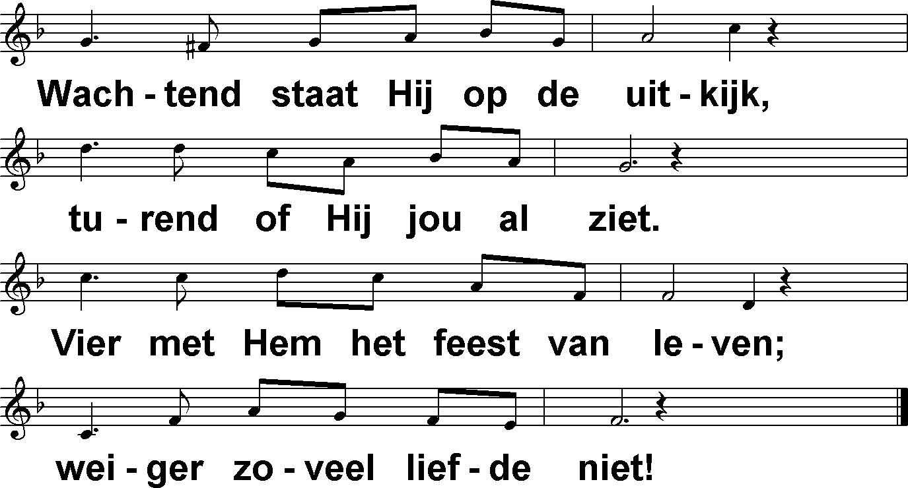
De wachtende vader (DbdB) t. J.P. Kuijper; m. C.C. Converse

